Slide 1
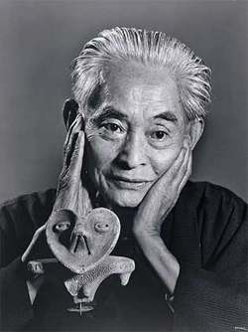
Ясунарі Кавабата
Підготувала
Учениця 11 А класу Дубінської Оксани

Slide 2
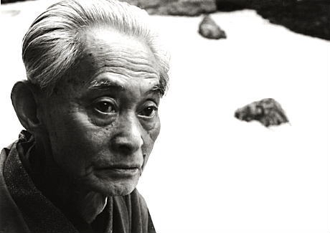
Кавабата Ясунарі — японський письменник, лауреат Нобелівської премії з літератури 1968 року. Проза Кавабати м'яка, лірична, сповнена тонких нюансів, отримала широке визнання і популярність у всьому світі. Кавабата отримав Нобелівську премію першим із японських письменників.

Slide 3
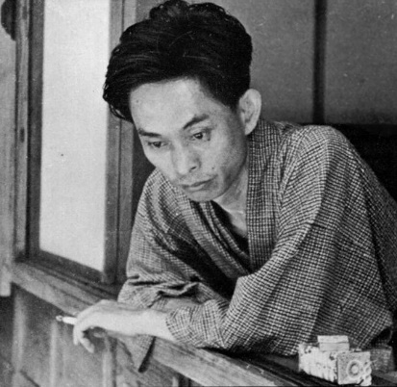
Японський письменник Ясунарі Кавабата народився 11 червня 1899 року в м. Осаці (Японія) в багатій сім`ї лікаря, людини високоосвіченої, залюбленої у літературу та мистецтво. Після смерті батьків він жив у дідуся й бабусі. Його старшу сестру забрала до себе тітка, тому він зустрівся з нею тільки раз в житті у віці 10 років

Slide 4
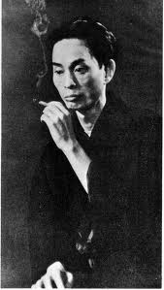
Навчання
1910—1917 pp. у початковій і середній школах м. Осака, Кавабата Ясунарі зацікавився живописом та літературою, багато читав, віддаючи перевагу А. Стріндбергу, а з японських письменників — Акутагаві Рюноске та Міямото Юріко.
У 1917—1920 pp., під час навчання у першому коледжі Токіо, Кавабата Ясунарі ознайомився з російською літературою, особливо вирізнивши для себе Л. Толстого та А. Чехова.
З 1920 по 1924 pp. Кавабата Ясунарі навчався у Токійському університеті на відділенні англійської, а згодом японської літератур. Тема його дипломної роботи — «Коротка історія японського роману».

Slide 5
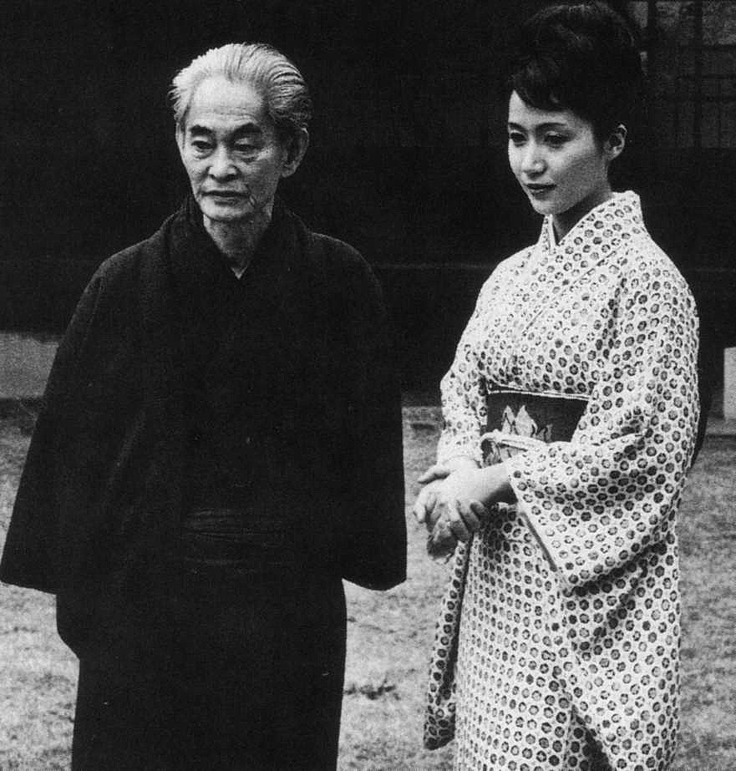
В 1931 р. Кавабата одружується з Хідеко й оселяється із дружиною в древній самурайській столиці Японії, у м. Камакура, на північ від Токіо, де в них народжується дочка. Літо вони звичайно проводили на гірському курорті Каруйдзава в котеджі західного типу, а взимку жили в будинку японського стилю в Дзусі. Неподалік від Дзусі в Кавабати була квартира, де він працював у традиційному японському кімоно й дерев'яних сандаліях.

Slide 6
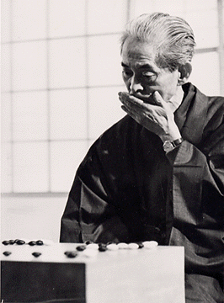
На початку своєї письменницької діяльності Кавабата захоплюється ідеями західного модернізму і разом з іншими письменниками засновує в японській літературі напрям, що дістав назву неосенсуалізм (нагадує західний інтуїтивізм). Водночас не менш активно Кавабата намагається дотримуватись у своїх творах національної літературної та культурної традиції, ідеї якої у подальшій його творчості стануть домінуючими.

Slide 7
1914 року почав писати свою першу автобіографічну розповідь, яка публікується в 1925 році під назвою “Щоденник шістнадцятирічного”.
А перший літературний успіх починаючому письменнику принесла повість "Танцівниця з Ідзу” (1925), де розповідається про студента, що закохався в молоду танцівницю.

Slide 8
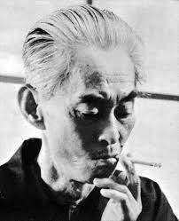
У 1960 р. за підтримки держдепартаменту США Кавабата здійснює турне по декількох американських університетах (в число яких входив і Колумбійський університет), де проводить семінари з японської літератури.
У своїх лекціях він вказував на безперервність розвитку японської літератури з XI до XIX ст., а також на суттєві зміни, що відбулися наприкінці минулого сторіччя, коли японські письменники зазнали сильного впливу своїх західних колег.

Slide 9
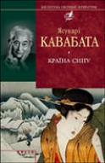
З 30-х років творчість Кавабати стає більш традиційною, він відмовляється від ранніх літературних експкрементів.
У 1934 році починає роботу над “Сніжною країною”. Перший варіант з`явився в 1937 році, а останній і остаточний аж через 10 років.

Slide 10
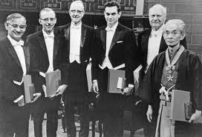
У1968 р. Кавабата здобув Нобелівську премію з літератури «за письменницьку майстерність, яка передає суть японської свідомості». Як перший японський письменник, що здобув Нобелівську премію, Кавабата в своїй промові сказав: «Все своє життя я прагнув до прекрасного і буду прагнути до самої смерті».

Slide 11
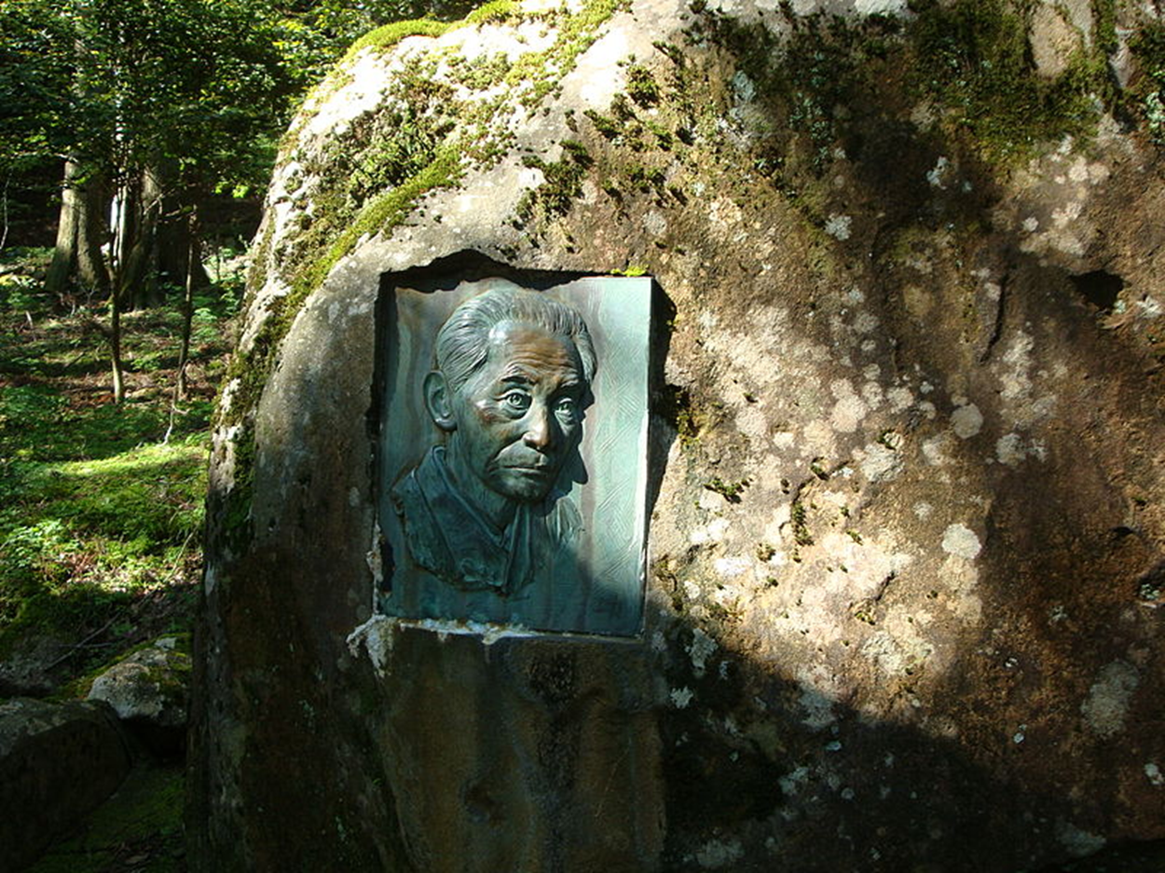
1972 року тяжкохворий Ясунарі Кавабата, який вийшов з лікарні, де він обстежувався як наркоман, кінчає життя самогубством.
Він труїться газом у себе вдома в Дзуси.
Цей вчинок приголомшив всю Японію, весь літературний світ. Оскільки письменник не залишив посмертної записки, мотиви самогубства залишилися неясними, хоч висловлювалися припущення, що, можливо, самогубство викликане аналогічним вчинком його друга, що глибоко приголомшив письменника.

Slide 12
Дякую за увагу!

